Slide 1
Zelený deň
Téma:
Zelená zelenina, zelené ovocie

Slide 2
Aktivity: prednáška hádanky, riekanky, vymaľovávanie výstava ručné práce ochutnávka

Slide 3
Úvod
Do témy Zelenina a ovocie sme sa rozhodli motivovať deti cestou farebnosti. Chceli sme ju vyzdvihnúť a rozhodli sme sa pre farbu zelenú, ktorá je odvodená od slova zelenina. Zapojili sme všetky deti a tak sme jednotlivé aktivity rozdelili medzi ne z hľadiska náročnosti a veku.
Deti sa tešili, že prídu do školy oblečené v zelenej farbe. Pripravená bola výstavka čerstvých potravín a rôznych výrobkov, ktoré si deti pripravili na tento deň. Pokračovali sme zaujímavou prednáškou, na ktorej sa deti naučili pieseň o zelenine, hádanky a riekanky.
Nakoniec všetky deti ochutnali zdravé pochúťky a nechýbal ani obed v školskej jedálni, ktorý bol ladený do zelena - na doplnenie energie po náročnom dopoludní.

Slide 4
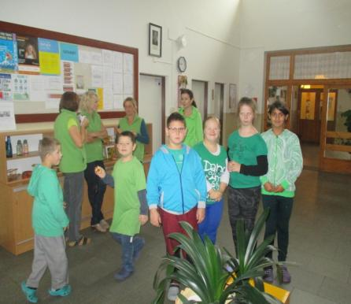
Nie je zelená, ako zelená
Všetci sme v zelenom oblečení, aby sme zdôraznili farebnosť ovocia a zeleniny zelenej farby.

Slide 5
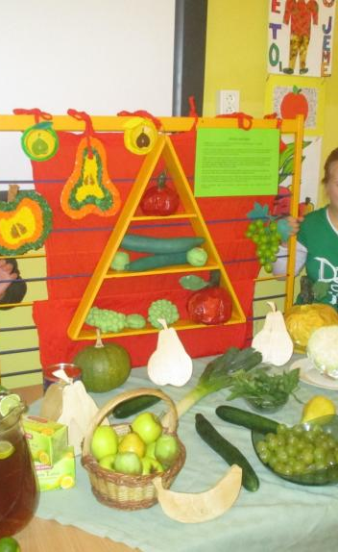
Naša výstavka

Slide 6
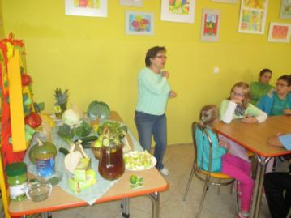
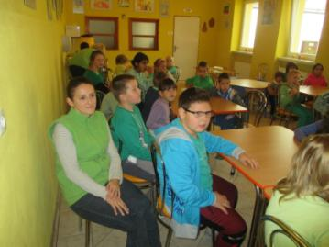
Pútavá prednáška o daroch prírody

Slide 7
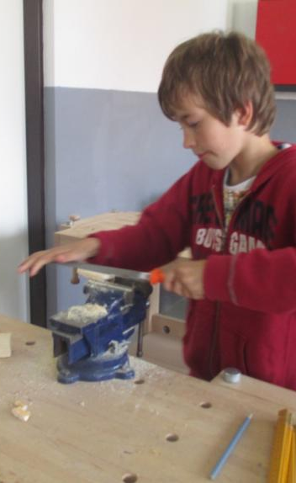
Výroba makiet zeleniny a ovocia z dreva

Slide 8
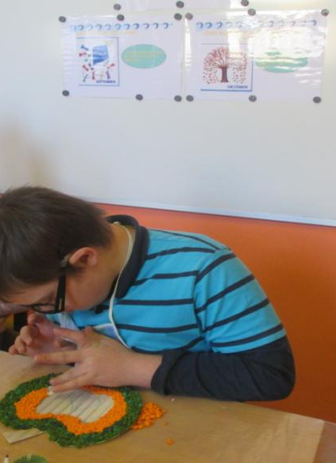
Vyrábame aj z papiera

Slide 9
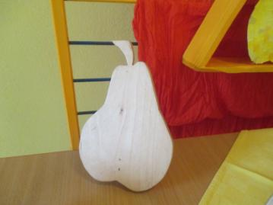
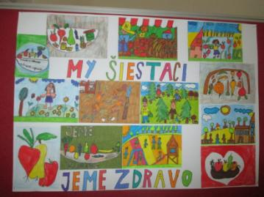
Výrobky našich žiakov
Drevo
Papier

Slide 10
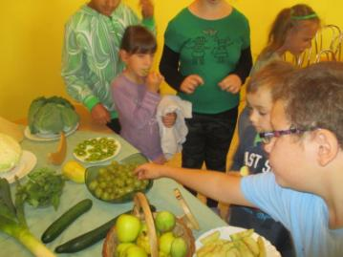
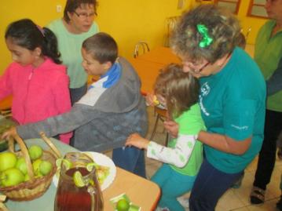
Zelená ochutnávka

Slide 11
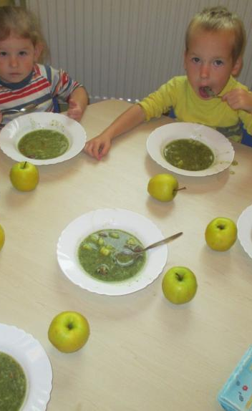
Obed
Naši najmenší ☺

Slide 12
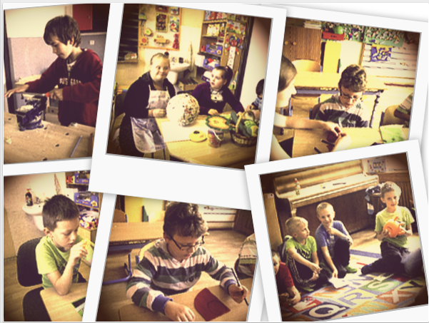
Koniec

Slide 13
HOVORME O JEDLE
Téma: Zelená zelenina a zelené ovocie
14.10.2014
Špeciálna základná škola internátna
Mičurova 364/1
014 01 Bytča
Bc. Sedliačková Eva 0918 850 263 eva.sedliackova@szsibytca.sk
75 žiakov Špeciálnej základnej školy internátnej/školu navštevuje 83 žiakov

